Slide 1

Công ty TNHH Công nghệ và Giải pháp Omega
PHẦN MỀM
QUẢN LÝ CHO THUÊ
OMEGA.RS

Slide 2


Tổng quan
CHỨC NĂNG CỐT LÕI
Kiểm soát hiệu quả các nghiệp vụ thu phí, quản lý hợp đồng và dòng tiền phát sinh trong hoạt động vận hành
NGHIỆP VỤ CHUYÊN SÂU
Theo dõi dự thu, thanh toán & công nợ
Kiểm soát thu – chi, truy vấn dữ liệu tập trung
LỢI ÍCH NỔI BẬT
Minh bạch tài chính – công nợ rõ ràng
Chủ động dòng tiền, nâng cao hiệu quả quản lý
GIÁ TRỊ KHÁC BIỆT
Quản trị toàn diện - Kết nối đồng bộ - Tùy chỉnh đặc thù
Dịch vụ tận tâm - Cam kết đồng hành

Slide 3

Chức năng nghiệp vụ

Slide 4
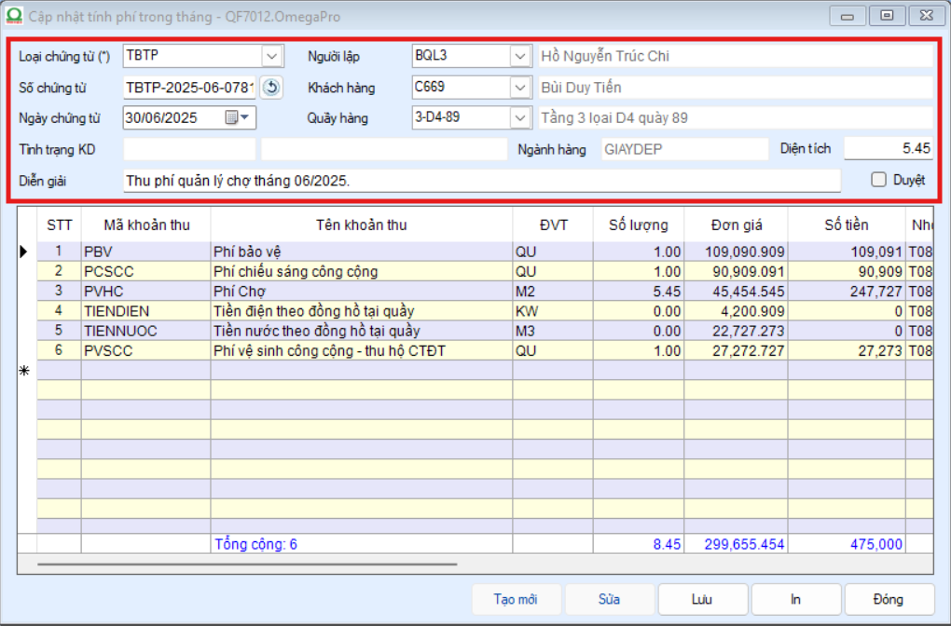
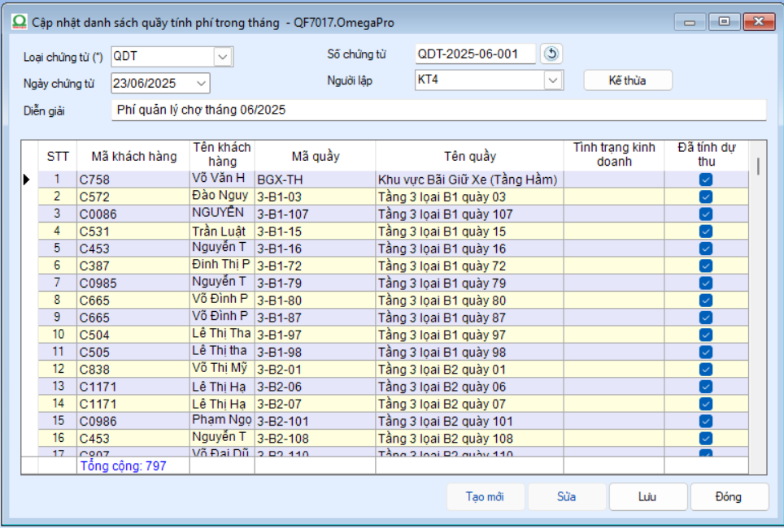
1. THÔNG TIN CHI TIẾT
Xác định chính xác số tiền phải thu theo từng quầy và khách hàng trong kỳ
Tự động tổng hợp các khoản phí phát sinh, hạn chế sai sót, đảm bảo dữ liệu nhất quán
Phục vụ cho nghiệp vụ thu tiền, đối soát và truy vấn

Slide 5
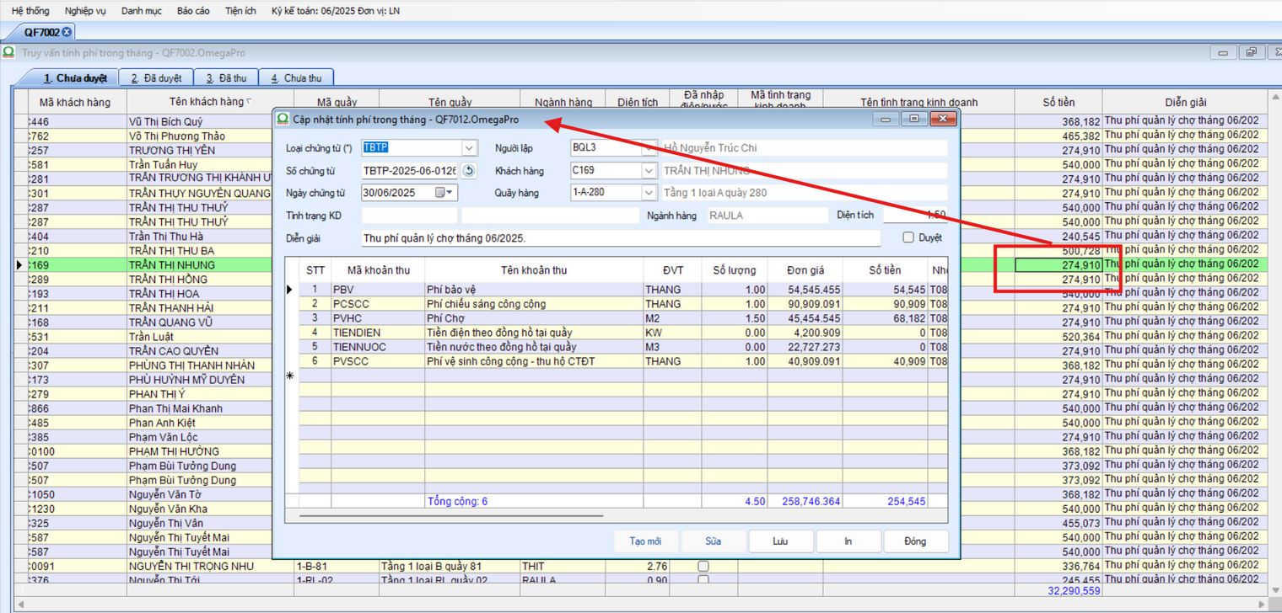
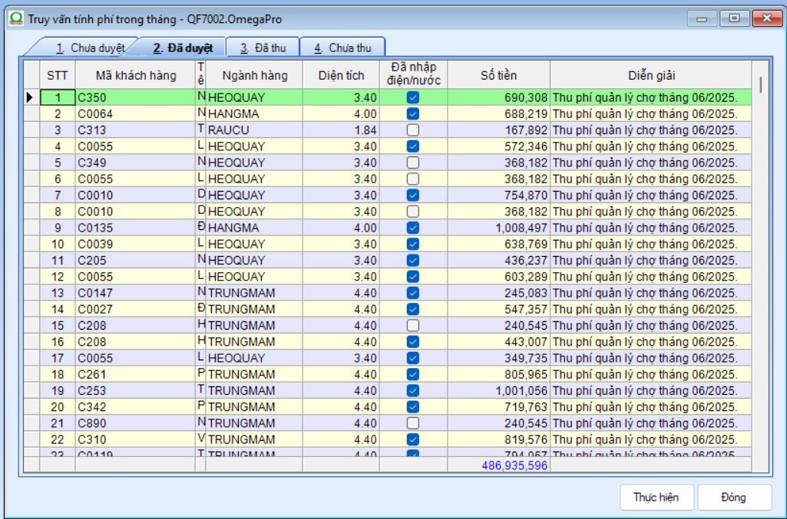



2. TÍNH PHÍ TRONG THÁNG
Truy vấn chính xác nguồn doanh thu, xác định đầy đủ đối tượng thuê, căn hộ, vị trí, diện tích sử dụng và từng khoản phí
hình thành nên số tiền phải thu

Slide 6
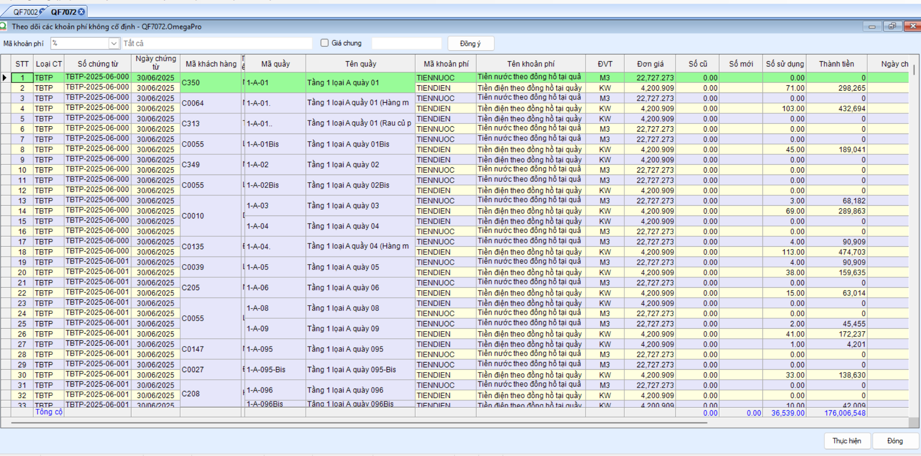
3. KHOẢN PHÍ KHÔNG CỐ ĐỊNH
Hệ thống OMEGA.RS cho phép:
Theo dõi chi tiết chi phí biến đổi (tiền điện, tiền nước...) theo từng quầy, từng khách hàng

Slide 7
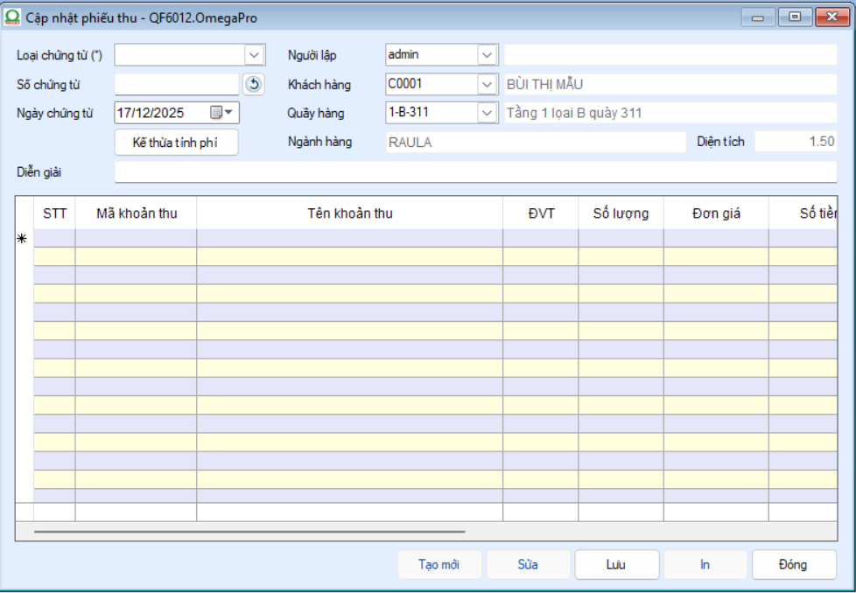
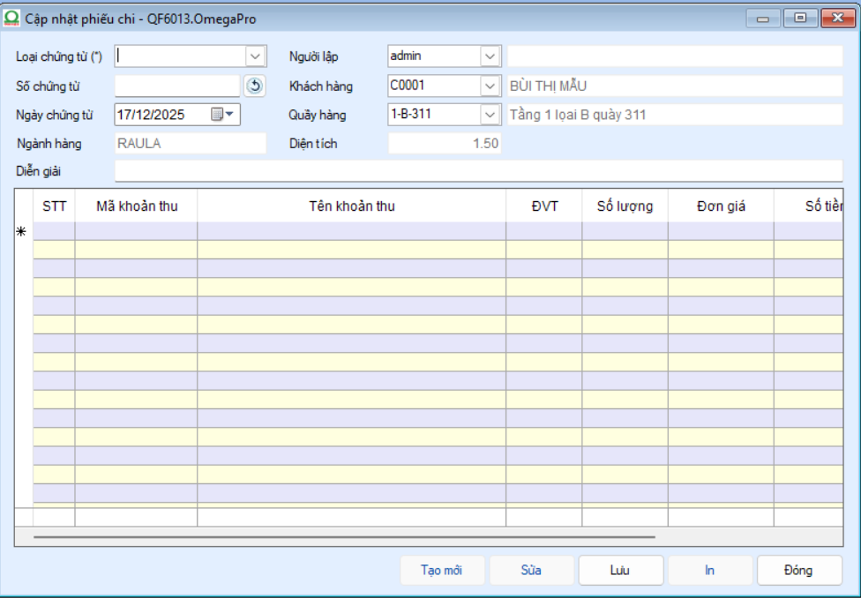
3. PHIẾU THU CHI
Màn hình cập nhật phiếu thu
Có thể kết nối API với bên thứ ba hoặc import file Excel vào phần mềm
Màn hình cập nhật phiếu chi

Slide 8
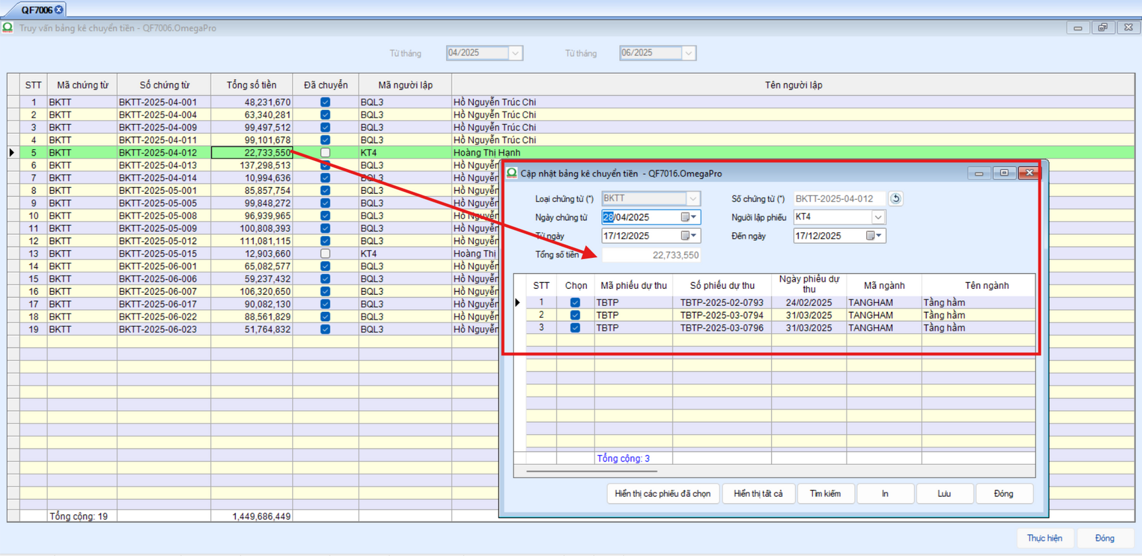
4. TRUY VẤN BẢNG KÊ CHUYỂN TIỀN
Tính phí tự động
Thu tiền & đối soát
Ghi nhận phát sinh
Lập bảng kê thu tiền

Slide 9
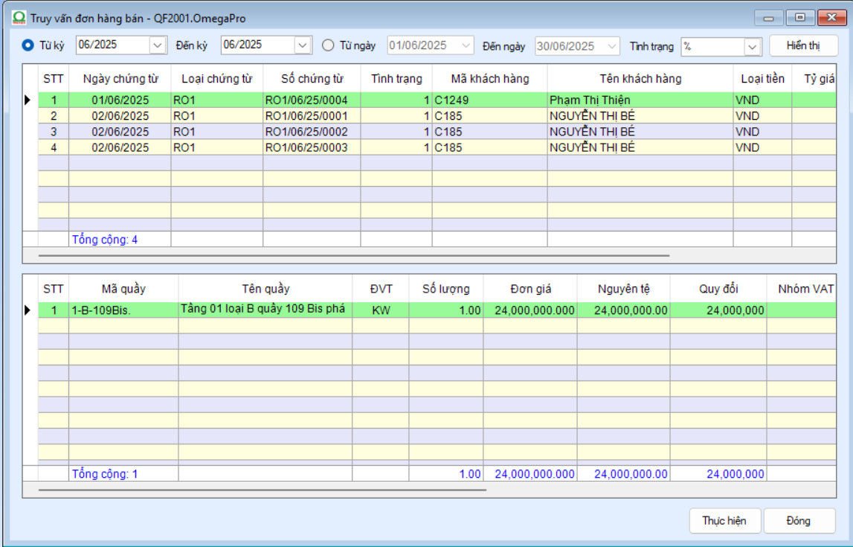

5. ĐƠN HÀNG BÁN
Màn hình truy vấn đơn hàng bán

Slide 10
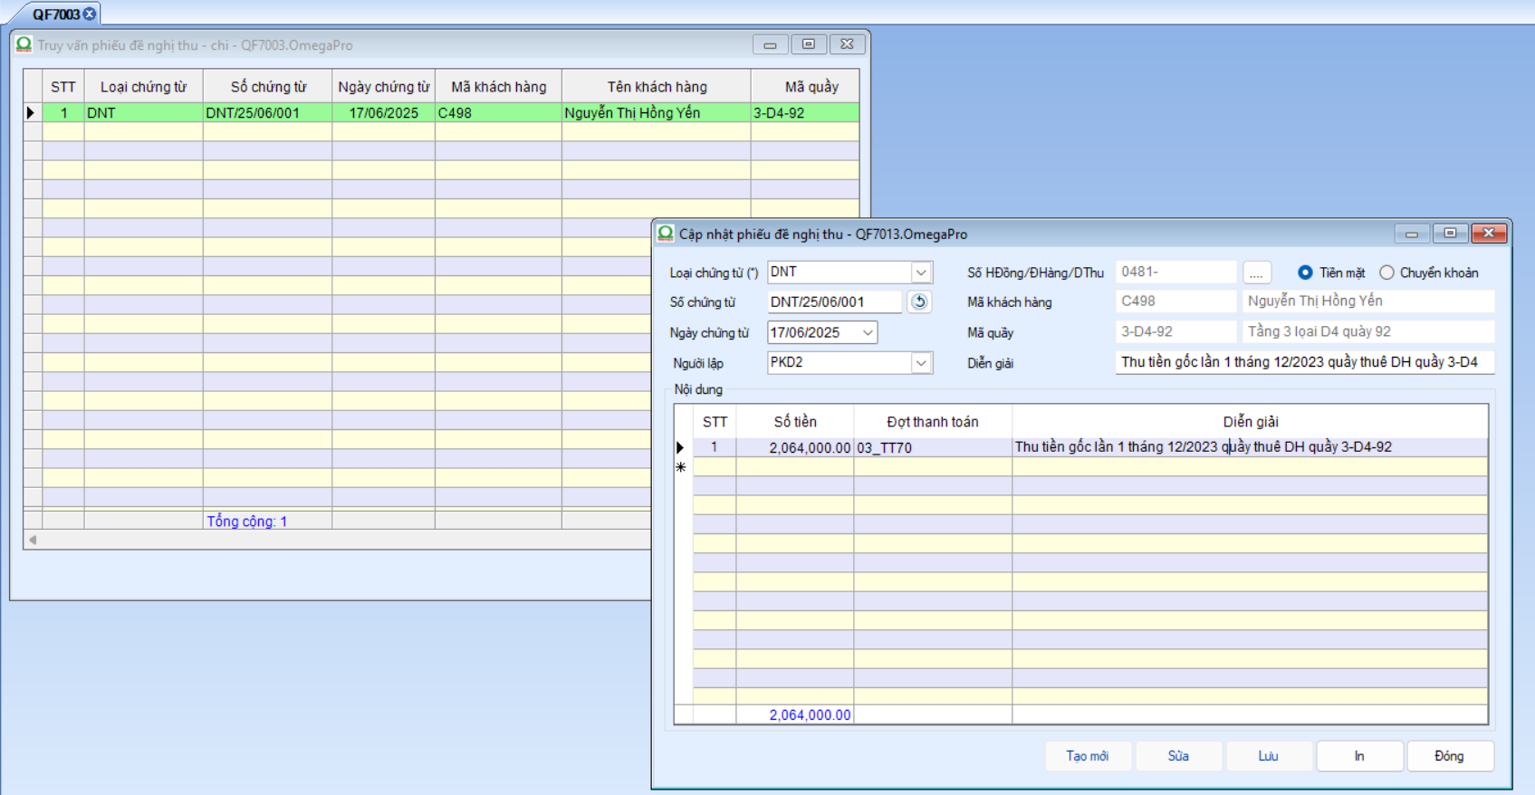
6. PHIẾU ĐỀ NGHỊ THU - CHI
Chức năng “Phiếu đề nghị thu” giúp người dùng ghi nhận và kiểm soát chính xác các khoản tiền cần thu theo từng khách hàng/quầy thuê, làm căn cứ cho nghiệp vụ thu tiền và đối soát công nợ.

Slide 11
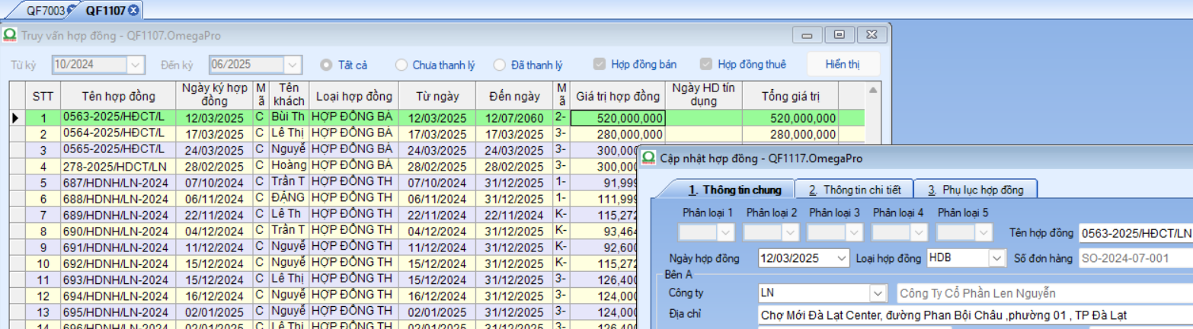
7. QUẢN LÝ HỢP ĐỒNG CHO THUÊ
Theo dõi toàn bộ vòng đời hợp đồng từ ký kết, hiệu lực, điều chỉnh đến thanh lý
Làm căn cứ phát sinh tính phí, thu tiền và quản lý công nợ theo từng khách hàng/quầy thuê một cách thống nhất và minh bạch.

Slide 12
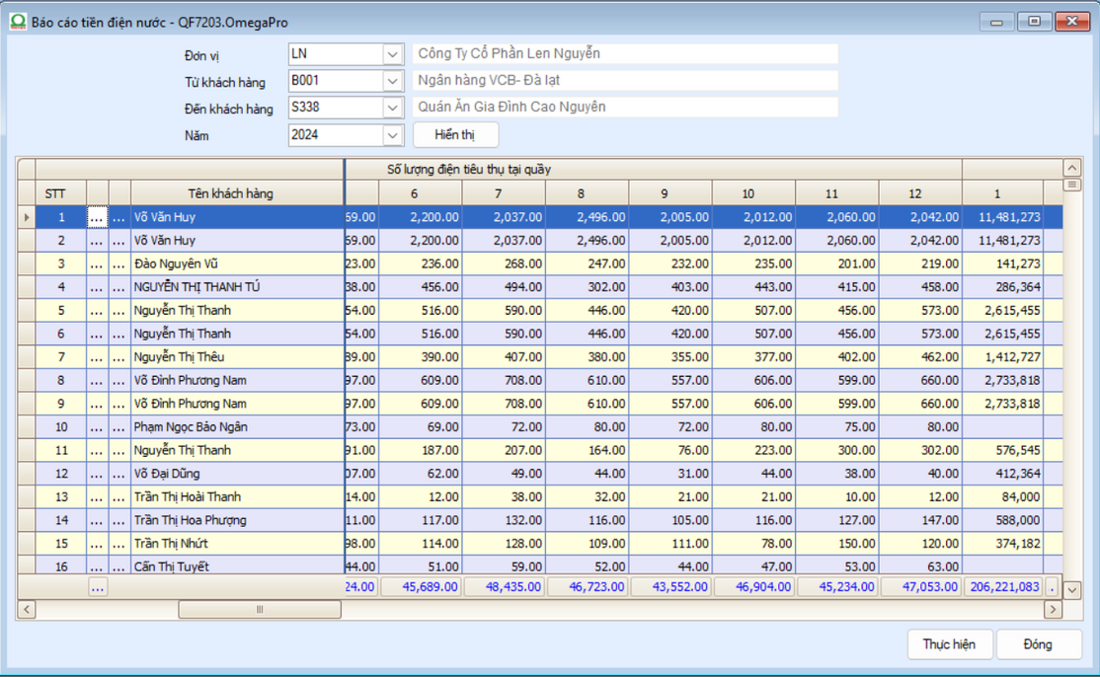
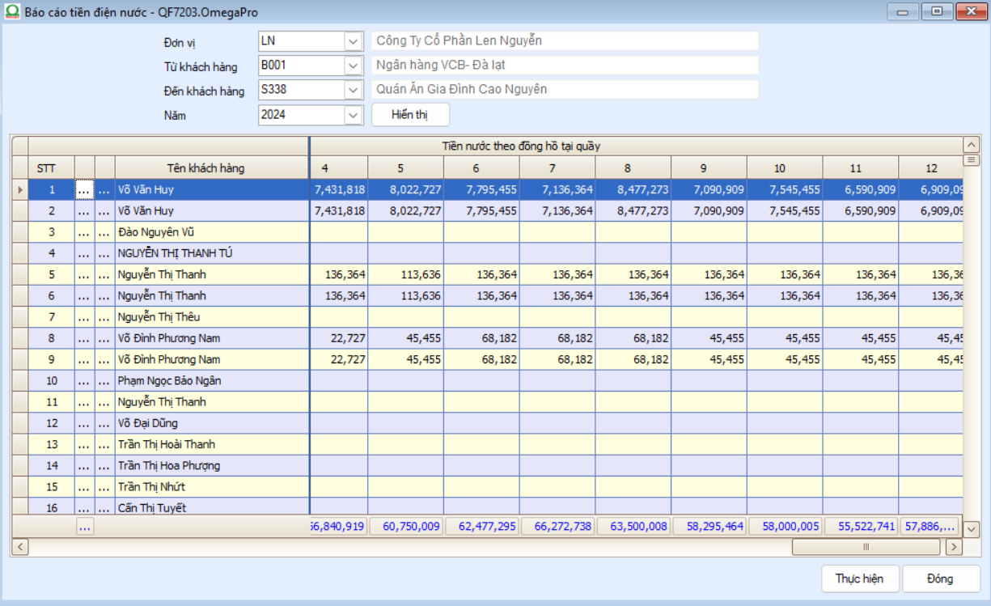
8. BÁO CÁO CHI TIẾT TIỀN ĐIỆN, NƯỚC
Phần mềm OMEGA.RS cho phép người dùng quản lý các báo cáo chi tiết về biến phí (tiền điện, nước)

Slide 13
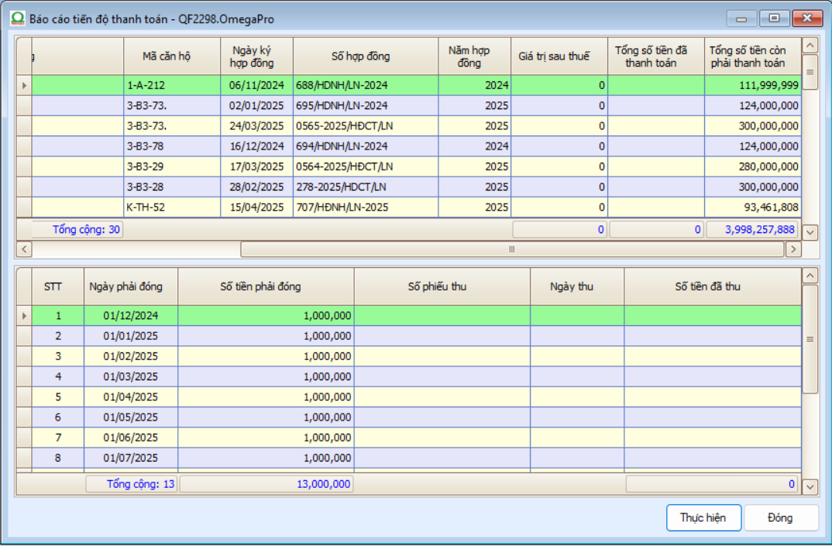
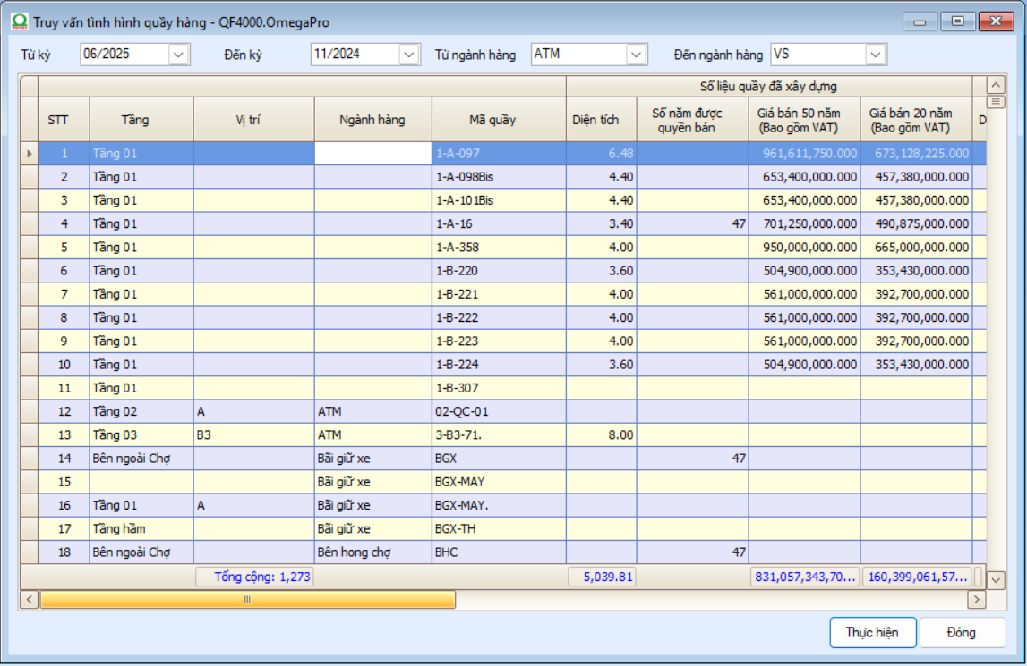
9. BÁO CÁO, TRUY VẤN TÌNH HÌNH CHI TIẾT
Các màn hình báo cáo chi tiết

Slide 14


TÍNH NĂNG NỔI BẬT CỦA OMEGA.RS
QUẢN LÝ TẬP TRUNG TOÀN BỘ TÀI SẢN CHO THUÊ
01
02
KIỂM SOÁT HỢP ĐỒNG & CÔNG NỢ CHẶT CHẼ
03
TỰ ĐỘNG HÓA TÍNH PHÍ ĐỊNH KỲ
04
TRUY VẾT RÕ RÀNG NGUỒN DOANH THU

Slide 15

Lợi ích nổi bật
Chuẩn hóa quy trình, quản lý hiệu quả trên một nền tảng duy nhất
Minh bạch doanh thu & công nợ, kiểm soát dòng tiền hiệu quả
Tiết kiệm thời gian và chi phí vận hành

Slide 16

Giá trị khác biệt của OMEGA.RS là gì?
Quản trị toàn diện - Kết nối đồng bộ
Nghiệp vụ chặt chẽ, dễ sử dụng
Tùy chỉnh theo đặc thù doanh nghiệp
Dịch vụ khách hàng tận tâm - Cam kết đồng hành

Slide 17


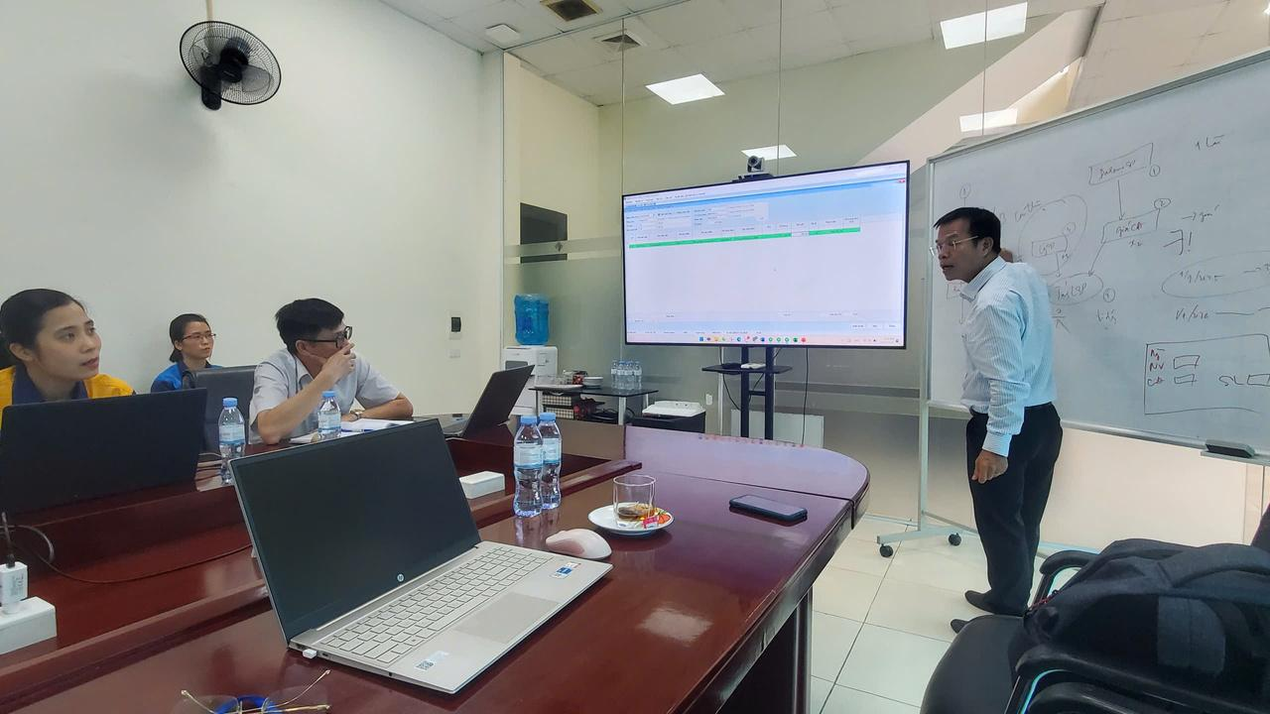

Để biết thêm thông tin chi tiết về phần mềm
Tư vấn giải pháp phù hợp với quy mô & mô hình cho thuê
Giải đáp chi tiết các bài toán nghiệp vụ, quản lý vận hành
Demo trực tiếp theo dữ liệu thực tế
FREE DEMO

Slide 18








Omega
THANK YOU
Liên hệ ngay Omega để được tư vấn và trải nghiệm Demo phần mềm miễn phí!
028 3512 8448
www.omega.com.vn
info@omega.com.vn
277A Nguyễn Văn Đậu, P. Bình Lợi Trung, TP. HCM

